Slide 1

Refleksjonsspørsmål
Slik bruker du refleksjonskortene:
Refleksjonskortene er ment som materiell som HR eller andre kan bruke internt i sin virksomhet. Kortene skal få ledere til å reflektere over mangfoldsrekruttering i egen praksis.
Kortene er ment som et supplement til e-læringskurset i mangfoldsrekruttering, men er også mulig å bruke uten å ha gjennomført kurset. Som supplement til kurset kan kortene tas som forberedende oppgaver, brukes underveis i gjennomføringen eller som avsluttende oppgaver etter at kurset er gjennomført. Kortene kan leses og reflekteres over individuelt, eller tas i bruk i gruppediskusjoner på ledersamlinger, ledermøter eller andre arenaer.
Bruk de spørsmålene dere selv ønsker, og juster gjerne spørsmålene slik at de er relevante for dere. Det er ingen bestemt rekkefølge dere må følge, men de første seks spørsmålene er av mer overordnet art og kan være fine å starte diskusjonene med. Dere kan også lage deres egne spørsmål ved å bruke de tomme malene i lysark 16-20.
Vær bevisst på hvilke refleksjonskort dere velger. Ha en tanke om hva det skal brukes til og hvorfor akkurat de kortene er nyttige i deres virksomhet.

Slide 2
Veiledning til fasilitator/prosessleder
Når vi jobber med områder som utfordrer vante arbeidsmetoder og holdninger er det ikke uvanlig å møte motstand og negativitet fra en eller flere deltakere. Negativitet kan komme til uttrykk direkte gjennom språk, for eksempel «dette har jeg ingen tro på», «dette er bare tull», eller mer indirekte gjennom kroppsspråk.
Det kan være lurt å tenke gjennom noen strategier for å håndtere motstand og negativitet i forkant av en samling. Er du kjent med at en eller flere deltagere er negativt innstilt kan du ta en samtale med vedkommende på forhånd å foreslå løsninger på utfordringene.
Tips til håndtering av negativitet i samlingen:
Imøtegå behov for å peke på utfordringer ved å si at vi først skal utforske fordelene og deretter ulempene ved mangfoldsrekruttering
Be om begrunnelse for negative innspill og vri oppmerksomheten deretter til forbedringer ved å spørre om hvordan det kan gjøres bedre.
Minn deltagerne på at inkluderingsdugnaden er et felles samfunnsoppdrag for å få flere i jobb. Dere skal ikke diskutere samfunnsoppdraget, men hvordan det kan løses.
Identifiser deltakere som er positive til temaet og aktiver disse med direkte spørsmål og unngå øyenkontakt med den/de negative. Slik kan du hindre at de negative innspillene får for stor oppmerksomhet i møtet.
Tenker du at den negative ønsker oppmerksomhet kan du gi vedkommende en oppgave i samlingen, f.eks. å samle inn lapper eller skrive på flipover/tavle
Ta vedkommende til side utenfor gruppen og adresser negativiteten – kan dere enes om spilleregler?
I verste fall be den negative om å forlate samlingen. En slik løsning bør følges opp av en samtale med vedkommende i etterkant.
Kilde: Anniken Solem og Margit Solem: Fasilitering. Gyldendal Norsk forlag 2015.

Slide 3
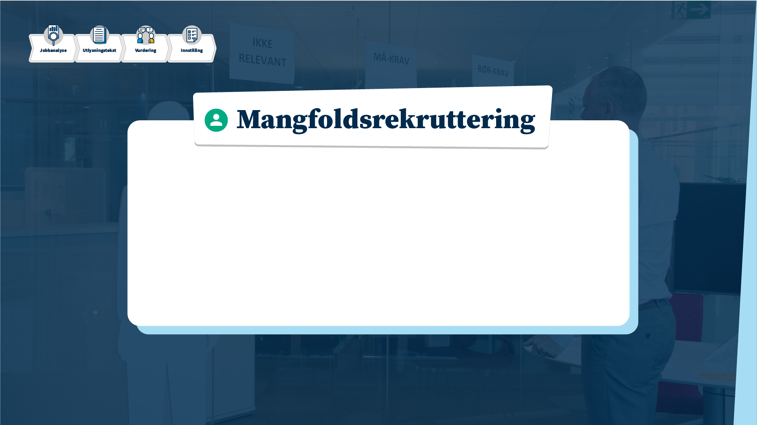
Hva er forutsetningene for å rekruttere mangfoldig?

Slide 4
Hvilke barrierer er det for mangfold i virksomheten/ enheten?
Hva kan vi gjøre for å legge til rette for bedre mangfold?

Slide 5
Tenk gjennom samfunnsoppdrag, mål, oppgaver og tjenester - nå og i fremtiden.
Hvordan kan mangfold hjelpe oss å levere bedre?

Slide 6
Diskuter
Opplever dere at det å åpne for mangfold og å imøtekomme krav til effektivisering er en motsetning, eller to sider av samme sak?

Slide 7
Hvordan kan vi synliggjøre mangfold når vi profilerer virksomheten for å tiltrekke de beste kandidatene og fremstå som en profesjonell og attraktiv arbeidsplass?

Slide 8
Vurder mangfoldet i din egen enhet
utdanninger
bakgrunner
erfaringer
kulturer
språk
perspektiver
evner
Reflekter rundt fordeler og utfordringer ved sammensetningen.

Slide 9
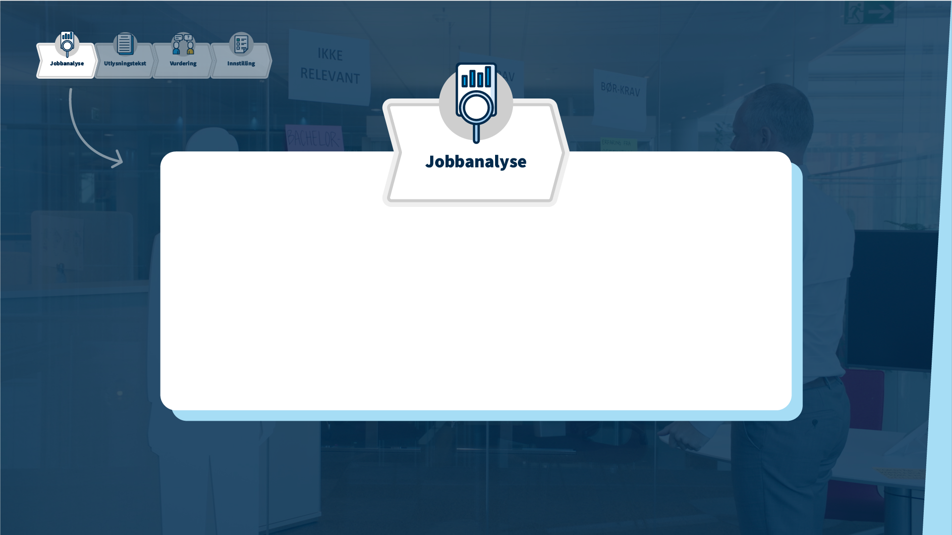
Hvilke kompetanser og perspektiver kunne tilført verdi til oppgavene dere løser og tjenestene vi leverer?

Slide 10
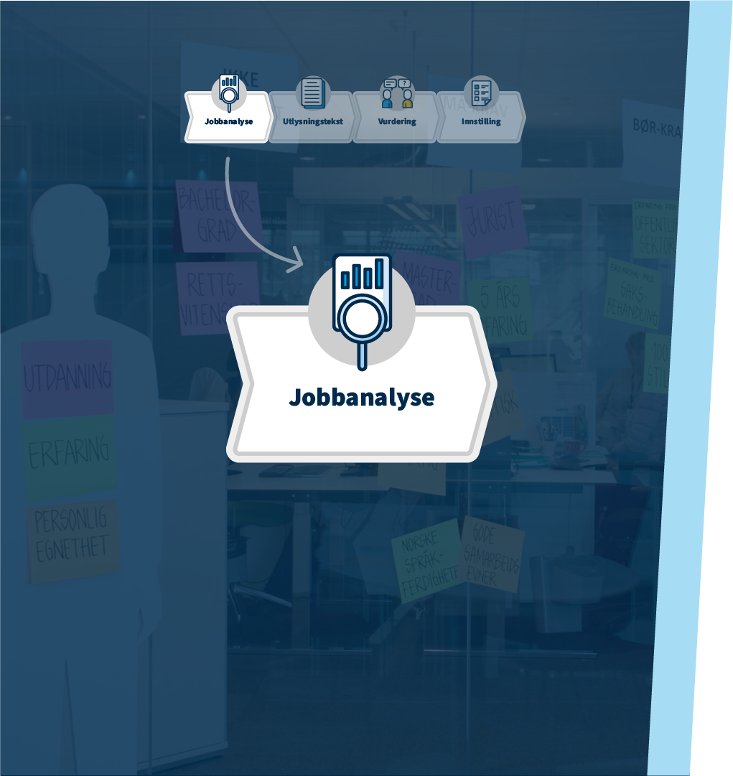
Kvalifikasjonskrav
Kvalifikasjonsprinsippet skal sikre at den best kvalifiserte kandidaten innstilles. Du skal gjøre en helhetsvurdering av kandidatene basert på de kravene du setter i jobbanalysen.
Hvordan kan kvalifikasjonskravene bidra til å åpne for mangfold?
Hvordan bruker du handlingsrommet ditt når du skal definere relevante kvalifikasjonskrav?

Slide 11
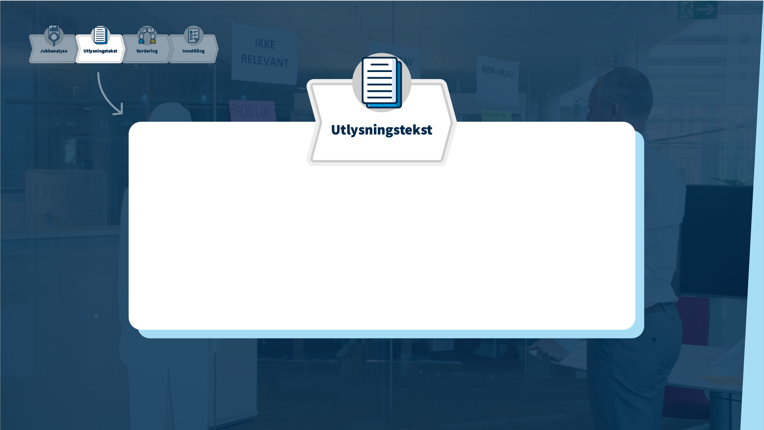
Hvordan synliggjør vi mangfold i stillingsannonsen utover mangfoldserklæringen?

Slide 12
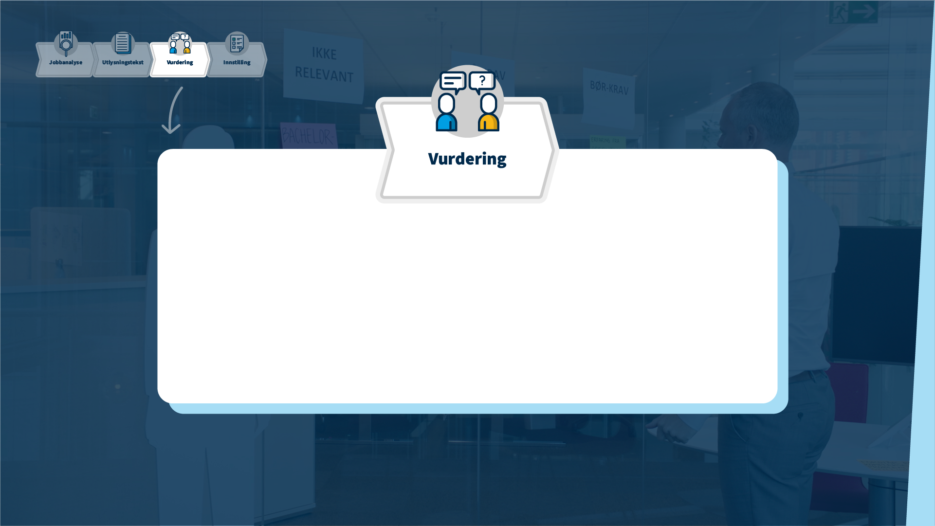
Hvordan jobber du med søknadsbunken? Hvordan hindrer du at du overser kompetanse?

Slide 13

Se for deg at du skal innstille kandidat som trenger tilrettelegging for å levere på sitt beste.
Når og hvordan spør du kandidaten om tilretteleggingsbehov? Hvordan identifiserer du tiltak som kan gjøre en forskjell?

Slide 14
Hvordan kan vi sikre at rekrutteringsprosessen åpner for mangfold?

Slide 15
Hvilke tre punkter bør virksomheten/enheten jobbe med for å få bedre mangfold?
Bestem deg for én ting du selv vil prioritere

Slide 18
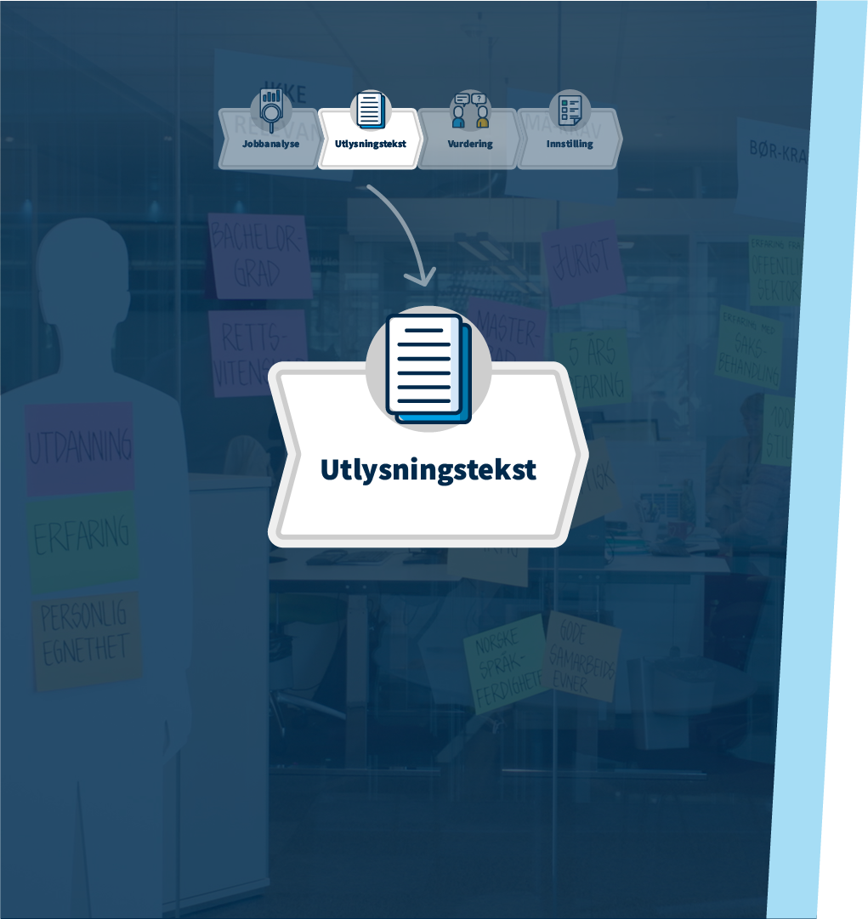

Slide 19
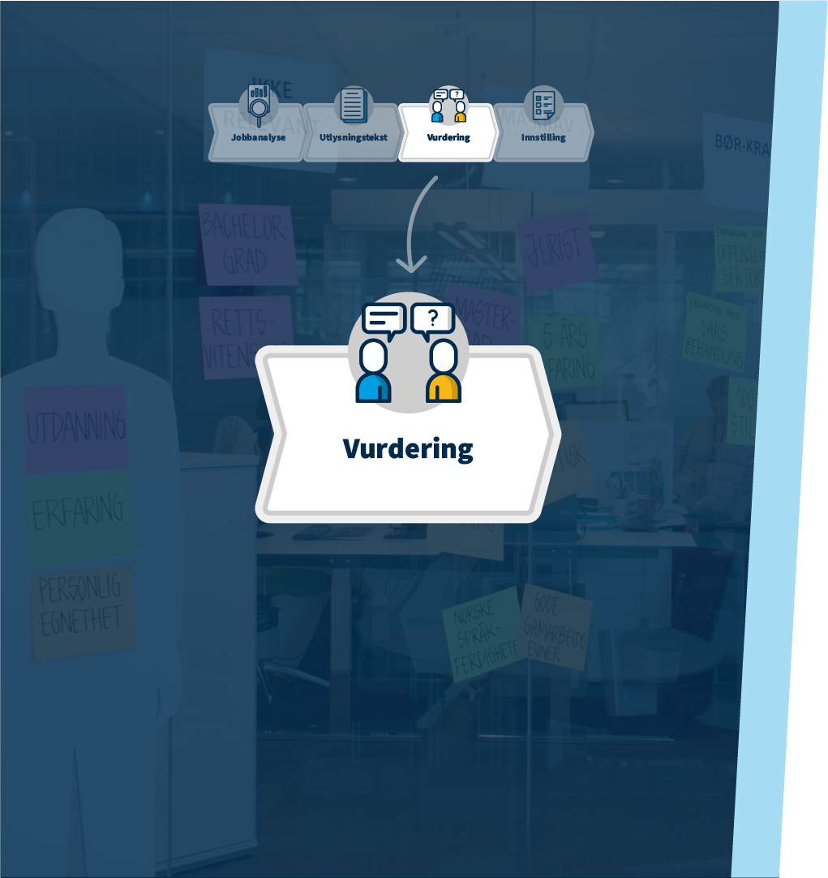

Slide 20
